Slide 1
География
Символы края
Достопримечательности
Природа и богатства
Общие вопросы
10
10
10
10
10
20
20
20
20
20
30
30
30
30
30
40
40
40
40
40
50
50
50
50
50

Slide 2
География

Slide 3
География
Назовите адрес нашей школы – интерната
10

Slide 4
География
г. Хабаровск, улица Суворова 40
10

Slide 5
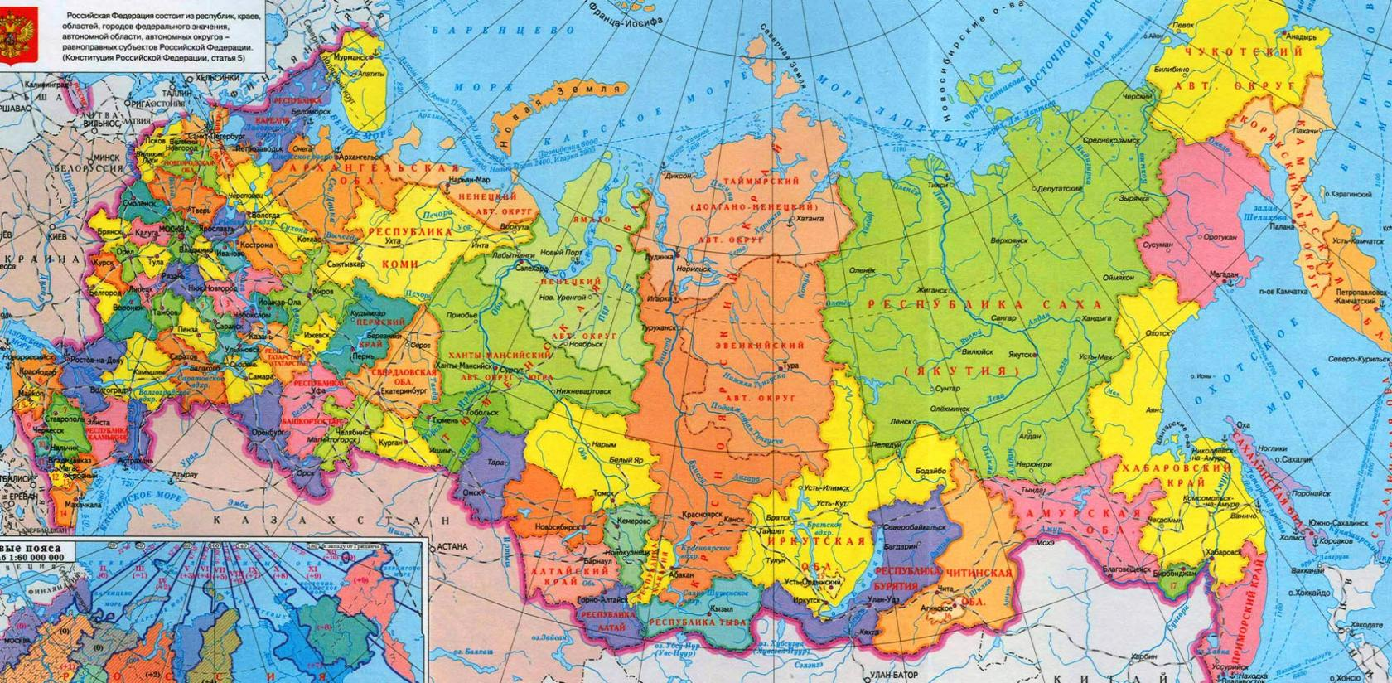
География
Найдите на карте России Хабаровский край
20

Slide 6
География
МОЛОДЦЫ !!!
20

Slide 7
География
Назовите крупные города Хабаровского края
30

Slide 8
География
г. Комсомольск – на – Амуре, г. Бикин, г. Охотск, г. Вяземский, г. Николаевск – на Амуре
30

Slide 9
География
Назовите крупные реки Хабаровского края
40

Slide 10
География
Реки: Амур, Уссури, Бурея, Хор
40

Slide 11
География
Назовите соседей Хабаровского края
50

Slide 12
География
Приморский край, ЕАО, Амурская область, Магаданская область, Китай
50

Slide 13
Символы края

Slide 14
Символы края
Какое животное изображено на гербе края? Почему?
10

Slide 15
Символы края
Медведь. Медведь – хозяин таежного края, стоящий на его защите и охране.
10

Slide 16
Символы края
Найдите флаг Хабаровского края
20

Slide 17
Символы края
Флаг Хабаровского края
20

Slide 18
Символы края
Назовите губернатора Хабаровского края
30

Slide 19
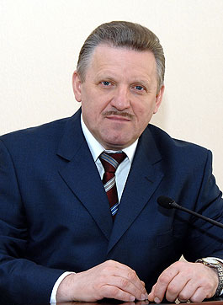
Символы края
Вячеслав Иванович Шпорт
30

Slide 20
Символы края
Что обозначают цвета флага Хабаровского края
40

Slide 21
Символы края
Голубой - символизирует реки, озера Хабаровского края
Зеленый - символизирует леса, поля.
Белый отображает небо, доброту жителей Хабаровского края
40

Slide 22
Символы края
На какой денежной купюре изображены достопримечательности г. Хабаровска ?
50

Slide 23
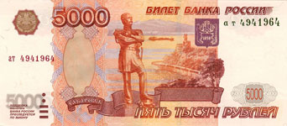
Символы края
5 тысяч рублей
50

Slide 24
Достопримечательности

Slide 25
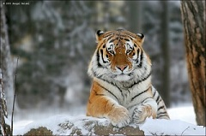
Достопримечательности
Отгадай, как называется это чудо Хабаровского края
10

Slide 26
Достопримечательности
Амурский тигр – чудо № 1 Хабаровского края
10

Slide 27
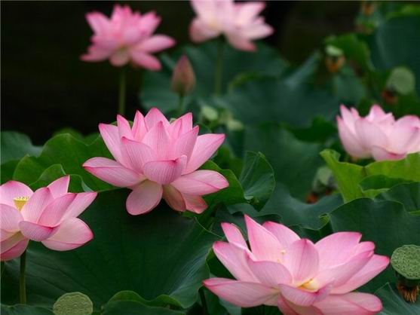
Достопримечательности
Отгадай, как называется это чудо Хабаровского края
20

Slide 28
Достопримечательности
Лотосы – чудо № 6 Хабаровского края
20

Slide 29
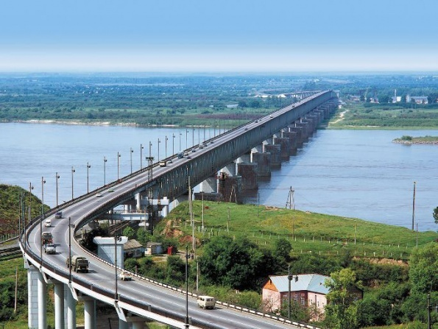
Достопримечательности
Назовите это чудо Хабаровского края
30

Slide 30
Достопримечательности
Амурский мост – чудо № 5 Хабаровского края
30

Slide 31
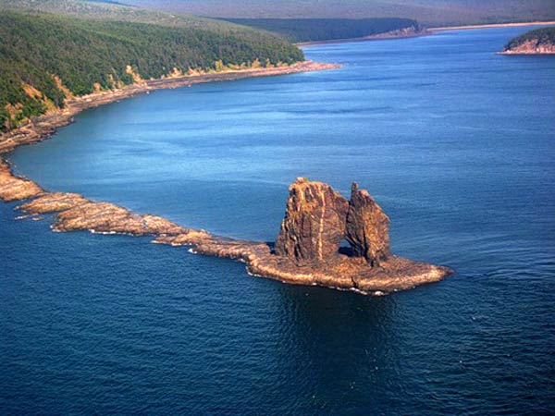
Достопримечательности
Отгадайте название достопримечательности по фото
40

Slide 32
Достопримечательности
Шантарские острова – чудо № 3 Хабаровского края
40

Slide 33
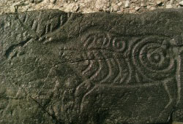
Достопримечательности
Назовите это чудо Хабаровского края
50

Slide 34
Достопримечательности
Петроглифы Сикачи-Аляна – чудо № 7 Хабаровского края
50

Slide 35
Природа и богатства

Slide 36
Природа и богатства
В каком музее нашего города собраны все богатства Хабаровского края?
10

Slide 37
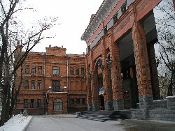
Природа и богатства
Краеведческий музей им. Градекова
10

Slide 38
Природа и богатства
Какие животные обитают на территории Хабаровского края?
20

Slide 39
Природа и богатства
Медведи, кабаны, уссурийские тигры, лоси, косули и др.
20

Slide 40
Природа и богатства
Какие деревья растут в лесах нашего края?
30

Slide 41
Природа и богатства
кедр, сосна, дуб, берёза, лиственница, бархатное дерево, манчжурский орех
30

Slide 42
Природа и богатства
Какие лекарственные растения вы знаете?
40

Slide 43
Природа и богатства
Подорожник, крапива, ромашка, женьшень и др.
40

Slide 44
Природа и богатства
Назовите места отдыха горожан
50

Slide 45
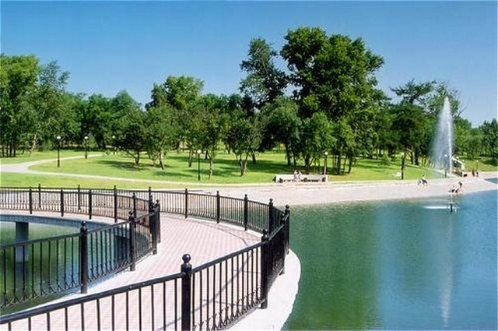
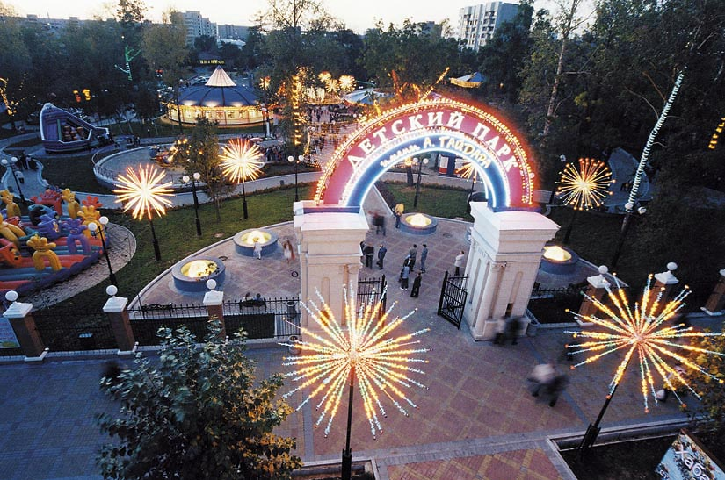
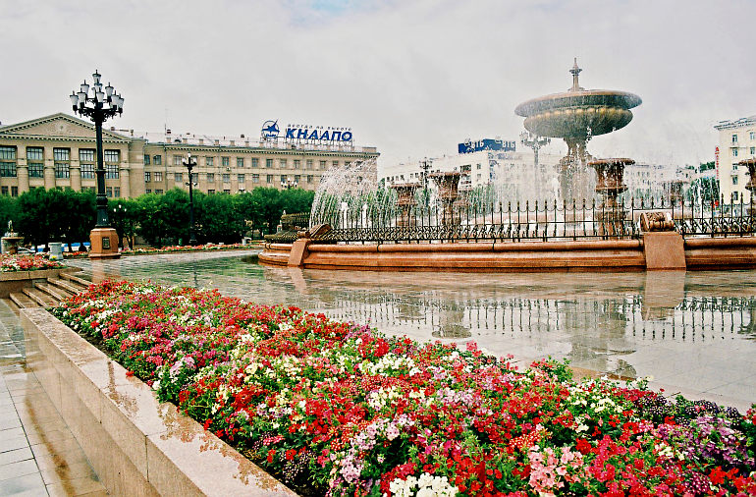
Природа и богатства
50

Slide 46
Общие вопросы

Slide 47
Общие вопросы
Назовите столицу Хабаровского края
10

Slide 48
Общие вопросы
г. Хабаровск – столица Хабаровского края
10

Slide 49
Общие вопросы
Сколько лет исполняется Хабаровскому краю в этом году?
20

Slide 50
Общие вопросы
77 лет
20

Slide 51
Общие вопросы
Назовите дату образования Хабаровского края
30

Slide 52
Общие вопросы
20 октября 1938года
30

Slide 53
Общие вопросы
Перечислите коренные народы Хабаровского края
40

Slide 54
Общие вопросы
Коренные народы: нанайцы, удэгейцы, орочи, нивхи
40

Slide 55
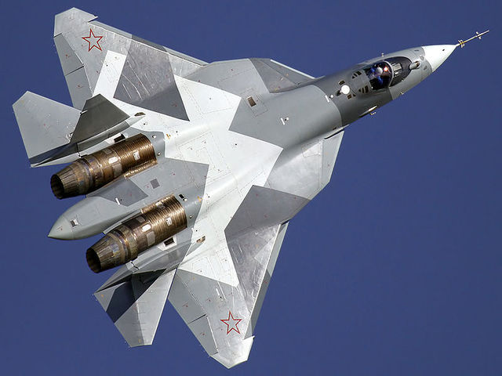
Общие вопросы
Как называется этот самолет? В каком городе Хабаровского края его выпускают?
50

Slide 56
Общие вопросы
Истребитель СУ
Выпускают в г. Комсомольск – на – Амуре
50

